Slide 1
Dynamic Erase Voltage and Time Scaling for Extending Lifetime of NAND Flash-Based SSDs
2017.08.02
DC Lab
서영근
Distributed Computing Laboratory in SKKU

Slide 2
Content
Introduction
NAND Flash Memory
Erase Voltage and Time Scaling
Write Capability Tuning
Design and Implementation of dvsFTL
Experimental Results
Distributed Computing Laboratory in SKKU

Slide 3
Introduction
NAND Endurance
ability of a memory cell to endure program/erase (P/E) cycling
기술이 발전 함에 따라 NAND Endurance 가 하락하고 있다.
이는 NAND 플래시 Lifetime의 증가를 막는 아주 중요한 문제
NAND Endurance 를 증가 시키는 두 가지 방법
Lower erase voltage로 erase하기
느리게 지우기 (slowly erasing)
Distributed Computing Laboratory in SKKU

Slide 4
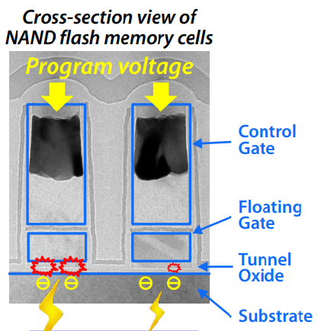
Introduction
DeVTS
Dynamic Erase Voltage and Time Scaling
-> 본 논문에서 제시하는 방법
Idea : NAND Endurance 감소가 erase 과정에서
일어난다는 것에서 시작했다.
-> 산화물 손상 (oxide damage)
NAND 플래시 소프트웨어에 여러 가지 erase
scale을 고를 수 있게 한다면 성능을 높일 수 있을 것
-> 적은 전압으로 지우기
여기서 문제가 생기는데 지울 때 적은 voltage로
지우면 쓸 때 스페셜한 write 모드가 필요하다.
-> threshold voltage의 간격 조절
-> time scale 조절
Distributed Computing Laboratory in SKKU

Slide 5
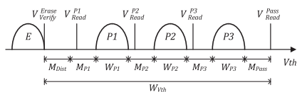
NAND Flash Memory
NAND Flash Memory design (논문에서 MLC 위주로 설명)
2개의 비트를 4가지의 전압상태로 정보를 셀에 저장하는 memory
WVth 와 NAND endurance 는 반비례 관계이다.
WVth가 길어지면 w 와 m 도 자연스럽게 길어져 performance가 좋아지지만, NAND endurance는 낮아진다. (Deeply erased)
NAND endurance를 올리기 위해 WVth을 줄일 때 어떠한 방식으로 margin 과 width를 줄 지가 이 논문의 주제
Distributed Computing Laboratory in SKKU

Slide 6
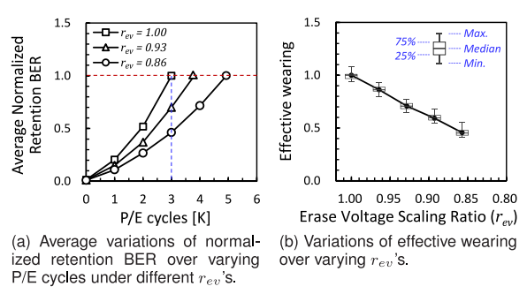
Erase Voltage and Time Scaling
Erase Voltage Scaling and Its Effect on Endurance
Retention BER : the number of retention errors divided by the total number of tested cells
Effective wearing : The effective degree of NAND damage after one P/E cycle.
Distributed Computing Laboratory in SKKU

Slide 7
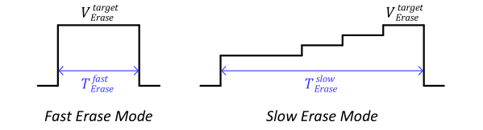
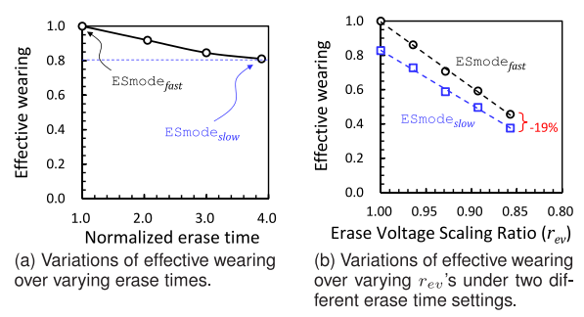
Erase Voltage and Time Scaling
Erase Time Scaling and Its Effect on Endurance
Distributed Computing Laboratory in SKKU

Slide 8
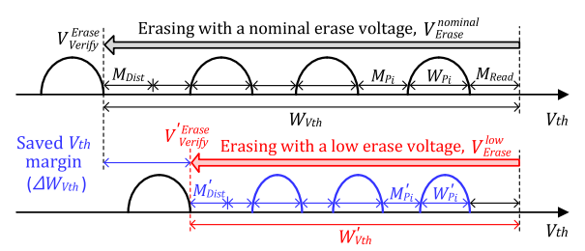
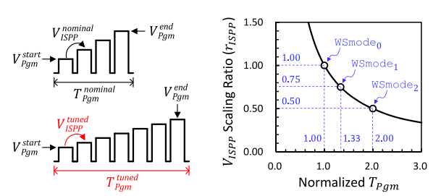
Write Capability Tuning
Write Performance Tuning
Distributed Computing Laboratory in SKKU

Slide 9
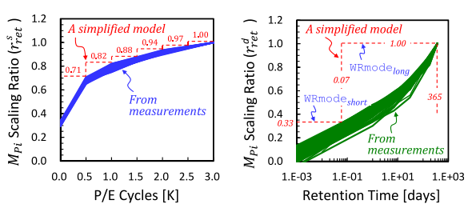
Write Capability Tuning
Retention Capability Tuning
NAND flash memory is required to retain its stored data for the specified retention time
그러나 이 값을 조정하면 Margin 넓이를 줄일 수 있다.
Short retention time write 와 long retention time write를 구분할 수 있을 것
Distributed Computing Laboratory in SKKU

Slide 10
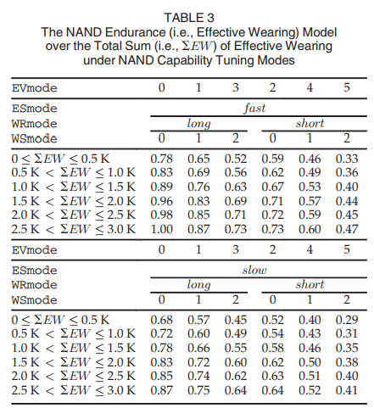
Write Capability Tuning
4가지 튜닝을 정리
지금 까지 설명한 4가지 튜닝 (erase voltage,
Erase time(speed), write speed,
write retention) 을 하나의 표로 정리한 것.
EVmode0 이 가장 높은 voltage이고
EVmode5가 가장 낮은 voltage이다.
Erase speed 는 2가지, write speed는 3가지로
분류하며, write retention mode는 2가지이다.
Distributed Computing Laboratory in SKKU

Slide 11
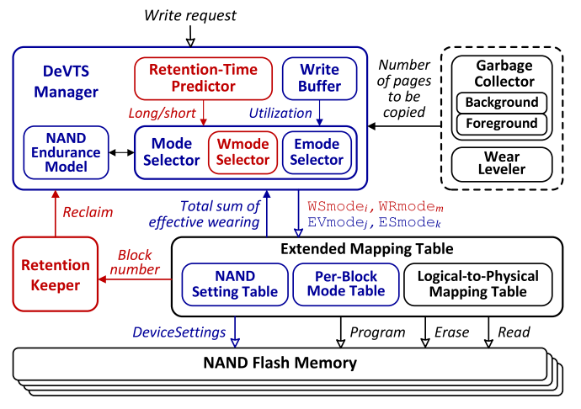
Design and Implementation of dvsFTL
overview
Write speed,
Erase speed(buffer)
Write mode
(retention time
predictor)
Erase voltage
Distributed Computing Laboratory in SKKU

Slide 12
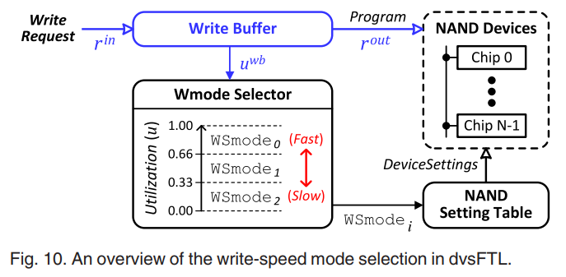
Design and Implementation of dvsFTL
Write-Speed Mode Selection
Write speed(buffer)
Erase speed 도 비슷한 개념
Distributed Computing Laboratory in SKKU

Slide 13
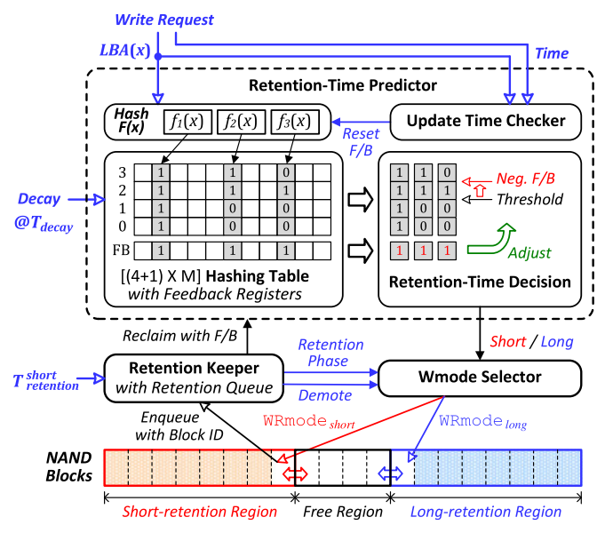
Design and Implementation of dvsFTL
Write-Retention Mode Selection
Distributed Computing Laboratory in SKKU

Slide 14
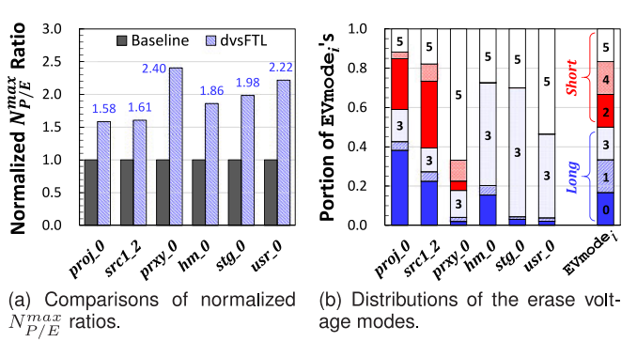
Experimental Results
NAND Lifetime Analysis
Distributed Computing Laboratory in SKKU

Slide 15
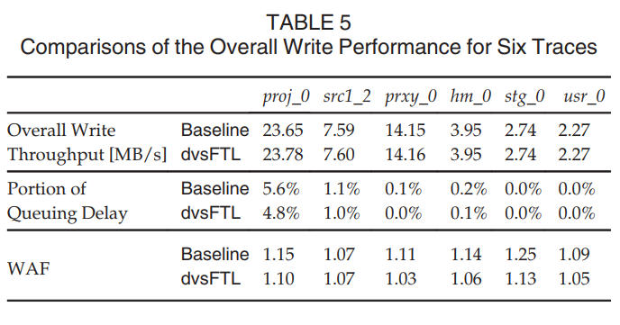
Experimental Results
Overall Write-Performance Requirement
Distributed Computing Laboratory in SKKU

Slide 16
감사합니다
Distributed Computing Laboratory in SKKU

